Slide 1
報章雜誌裡的科學

Slide 2
別再浪費錢了！ 食藥署：膠原蛋白無效

Slide 3
別再浪費錢了！ 食藥署：膠原蛋白無效
〔記者吳亮儀／台北報導〕市面上許多膠原蛋白產品號稱可養顏美容，但食品藥物管理署指出，口服或塗抹的膠原蛋白產品其實無法被吸收或重新合成，且人體自行就能合成，不需藉外力幫助。
食藥署指出，口服的膠原蛋白食品，經過消化作用，變成小分子的胺基酸，未必能在體內重新合成膠原蛋白。另外，塗抹式的膠原蛋白化粧品，塗抹於肌膚，僅可能達到表面保濕、潤澤肌膚的效果，無法吸收再利用。

Slide 4
別再浪費錢了！ 食藥署：膠原蛋白無效
食藥署表示，膠原蛋白為人體本身就可自行合成之物質，並以不同形式存在於皮膚、骨骼、軟骨、韌帶、肌腱、血管壁和結締組織等部位，也是維持肌膚彈性的要素之一。
食藥署表示，均衡飲食、少吃高油炸食物、作息正常、補充維生素C、維生素E等抗氧化物質及適量攝取蛋白質等方式著手，才能減少體內膠原蛋白的流失，達到維持肌膚彈性。

Slide 5
〈南部〉一公斤萬元 屏東鑽石菜喝台東海水
〔記者邱芷柔／屏東報導〕吃過「鑽石菜」嗎？葉菜上結滿鹽晶顆粒，被譽為鑽石菜的「冰花」，富含植物胰島素，被日本拿來當作養生的高級生菜食用，外觀有著如鑽石般的結晶，每公斤要價一萬元，就像葉菜界的鑽石，里港鄉農民吳志賢，四年前投入研究，每月從台東載海水到里港，在溫室內栽培冰花，成功量產吸引餐廳下單。

Slide 6
〈南部〉一公斤萬元 屏東鑽石菜喝台東海水

Slide 7
〈南部〉一公斤萬元 屏東鑽石菜喝台東海水
吳志賢說，他從日本佐賀大學種植的改良式冰花著手研究，以海水澆灌冰花，讓冰花鹽晶顆粒更加豐富，減少病蟲害。
他說，每個月他開六小時的車，到台東載回一百公升的海水澆灌冰花，台東黑潮沒有工廠汙染，冰花無農藥、無重金屬殘存及低生菌數的特性，吸引餐廳、生技業者找上門。
鹽晶顆粒佈滿冰花的葉梗、葉片，放到嘴裡，還沒咀嚼就開始化開，吃起來有淡淡的鹹味，由於種植成本高，苗期照顧不易，每公斤價格曾達到一萬兩千元。

Slide 8
〈南部〉一公斤萬元 屏東鑽石菜喝台東海水
吳志賢說，因為冰花種植期僅有冬季，且最快需兩個半月才能採收，不符合經濟效益讓許多農友、蔬菜工廠紛紛打退堂鼓，他的溫室目前種植五百株冰花，提供全日照環境，並著手馴化冰花，希望未來一年四季都能採收，提高產量。

Slide 9
2014年03月13日 Apple dairrys
近來國內興起吃「冰花」養生風潮，但這種植物主要為水耕栽培，因栽培不易，每公斤喊價到1萬2000元；竹崎鄉科技業者劉文益成功以土耕方式培育「冰花」，可望更平民化。劉文益表示，「冰花」的全名為「非洲翠玉冰花」，原產地在南非納米比沙漠等乾燥區域，具有高度耐鹽機制的植物，吸收的鹽份過多，可釋放至莖部及葉部表面；其葉子、根、莖會有特殊結晶體，因此被稱為「冰花」。吃起來口感微鹹，有如吃蓮霧沾鹽巴一般；經檢驗冰花含有肌醇類、β胡蘿蔔素、維他命Ｋ、脯胺酸及各類礦物質等，因此被認為是一種健康機能性蔬菜。竹崎鄉餐飲業者林慶昌表示，「冰花」可以直接生食，帶有微鹹，可搭配許多料理，例如做成手捲、也能包著櫻花蝦鬆一起入口，如果取代紫蘇搭配芥末和生魚片，口感更是獨特。

Slide 10
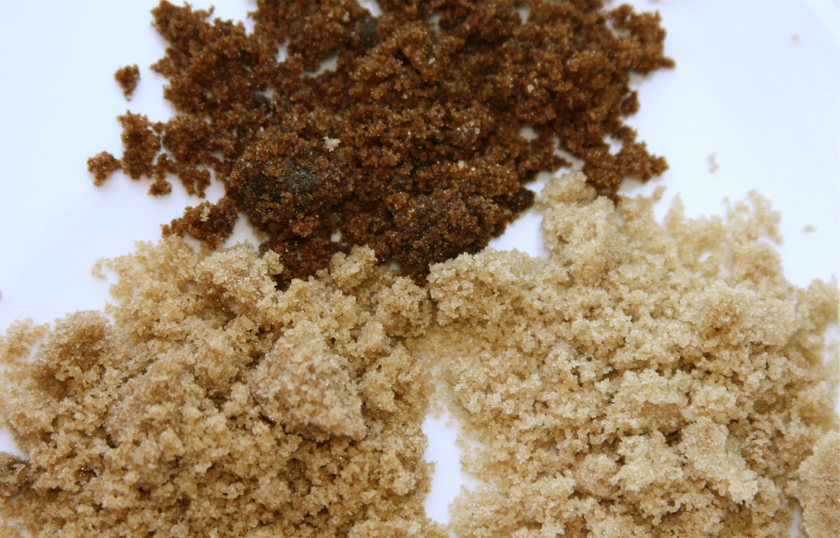
台灣的黑糖究竟能不能吃？－丙烯醯胺
日前某雜誌召開了記者會，聳動地說他們在黑糖裡發現了致癌物－「丙烯醯胺（acrylamide）」，彷彿是正義的媒體揭曉了無能的政府作為。等等！這究竟是國際級的大發現，還是謠言呢？

Slide 11
台灣的黑糖究竟能不能吃？－丙烯醯胺
從北歐的母牛跌倒開始說起
丙烯醯胺的故事要從1997年的瑞典說起，當時農夫發現母牛們站不穩，附近的魚隻也奇異地死亡。各種不尋常的跡象促使瑞典政府派遣科學家研究。後來發現當地附近的隧道工程，使用了「聚丙烯醯胺」做為防水劑，使得有神經毒性的「丙烯醯胺」汙染土地，最後農民只好銷毀受到汙染的牲畜和作物。
但故事並沒有結束，後續的科學家發現，日常的飲食中也會無意地吃到丙烯醯胺，因此各國開始投入大量的研究，希望盡速了解食物中的丙烯醯胺，到底危不危險。

Slide 12
台灣的黑糖究竟能不能吃？－丙烯醯胺
所以危不危險？
直接看各國對食品中的丙烯醯胺濃度的規定
簡單來說，沒有證據顯示食品中的丙烯醯胺，和人類的疾病有任何的關係。
美國 | 沒有規定
歐盟 | 沒有規定
中華民國 | 沒有規定

Slide 13
台灣的黑糖究竟能不能吃？－丙烯醯胺
為什麼聽起來這麼可怕？
因為科學家曾拿丙烯醯胺餵老鼠吃，結果發現能在「老鼠」身上引發疾病，但在人類的臨床研究卻沒有證據顯示它和疾病有關係。例如2003年瑞典和美國的聯合研究，追蹤了近一千名的大腸癌、膀胱和腎癌患者，結論是丙烯醯胺和這三種癌症沒有關係。而2005年美國、瑞典和挪威的跨國報告，更追蹤了近九千名乳癌患者，結論同樣是兩者之間沒有關聯。

Slide 14
台灣的黑糖究竟能不能吃？－丙烯醯胺
黑糖裡的丙烯醯胺上千ppbㄟ，真的沒關係嗎？
這就是媒體的數字恐嚇囉！
給個聽起來就很嚴重的濃度數字，加上丙烯醯胺聽起來既陌生又令人困惑，很自然的我們就會覺得丙烯醯胺有如世紀劇毒一般，事實上心理害怕的對身體的傷害，恐怕還比丙烯醯胺嚴重多了。
而媒體所選用的文獻《食品化學毒物學期刊（Food and Chemical Toxicology）,48 (2010) 658–667》，該研究是用數學模型整理以往的動物實驗數據進行運算研究，並沒有實際做了人體試驗。且該文獻本文的最後一段也敘述，依照目前的飲食習慣，食品中的丙烯醯胺應該不會造成神經或腫瘤上的影響。

